Slide 2
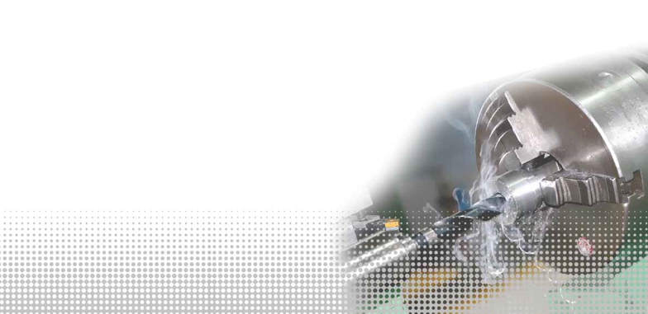
Clúster Automotriz de Aguascalientes (GIRAA) esta formada por 22 empresas especializados en inyección de plástico, maquinados, estampados y servicios en general para la industria automotriz.

Slide 3
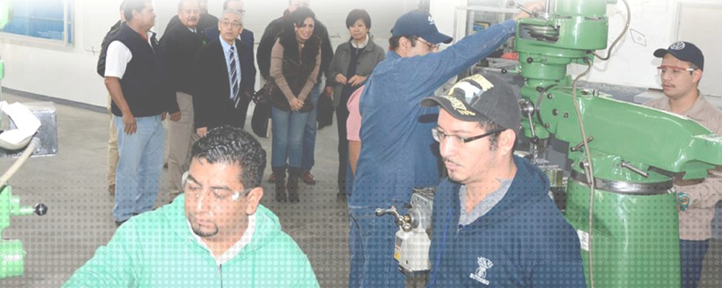
Planteles que cubren las necesidades del clúster automotriz en Aguascalientes:
Prof. J. Refugio Esparza Reyes
Control de Calidad
Aguascalientes II
Industria Automotriz (segunda carrera mas demandada)
Aguascalientes III
Electromecánica Industrial
Ing. Miguel Ángel Barberena Vega
Maquinas y Herramienta
Mantenimiento Automotriz
Mantenimiento de Sistemas Automáticos
Pabellón de Arteaga
Mecatrónica

Slide 4
Datos relevantes
Con el Modelo de Vinculación Institucional se colocan estudiantes en las empresas Nissan, Jatco, Motodiesel, Cooper Standard y Kurota.
La relación de NISSAN y CONALEP se cristalizó desde hace 17 generaciones, a través del Modelo Escuela–Empresa– Gobierno.
Empresas del sector automotriz han ofrecido abrir sus organizaciones para realizar alguna práctica en especial o para la capacitación de docentes.

Slide 5
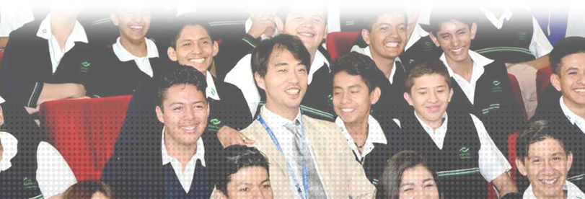
PLANTEL AGUASCALIENTES II
Pionero en la implementación del método de enseñanza con la filosofía japonesa (Modo Zukuro), proyecto de la Formación de Recursos Humanos para el Sector Automotriz en el Bajío; a través de la carrera de Industria Automotriz, que fue diseñada en conjunto por la Agencia de Cooperación Internacional del Japón (JICA).

Slide 6
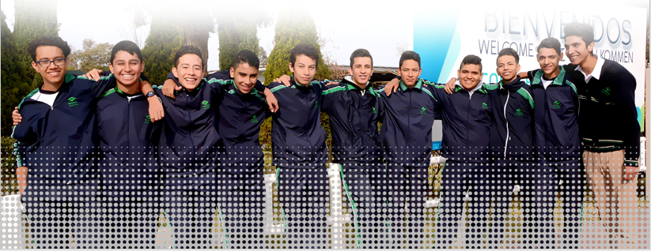
La segunda generación de la carrera tuvo 320 solicitudes, pudiendo atender únicamente a 90 aspirantes.

Slide 7
Industria Automotriz
La carrera se apertura con:
9 maestros núcleo, capacitados directamente por expertos japoneses.
70 estudiantes, mismos que actualmente
están cursando el cuarto semestre.

Slide 8
Donaciones
Mercedes Benz Daimler - cuatro vehículos Smart
JICA e ITOCHU - equipo y maquinaria para el mejor desempeño académico de los estudiantes.

Slide 9
Como parte del proyecto se formó el Consejo Consultivo de Vinculación con la Industria Automotriz integrado por:
Expertos de JICA
Representante de NISSAN Mexicana (Presidente) YOROZU Mexicana SA de CV, JATCO de México SA de CV, MOTODIESEL MEXICANA S.A. DE C.V., SHÓSIBA MEXICANA, S.A. DE C.V., KUROTA MÉXICO S.A. DE C.V, PARKER CORPORATION MEXICANA SA DE CV, UNIPRES MEXICANA, S.A. DE C.V., INDUSTRIA DE ASIENTO SUPERIOR, CEMMEJA A.C., RIKEN MÉXICO , S.A. DE C.V. , MEIWAMOLD MÉXICO S.A. DE C.V., CALSONIC KANSEI MEXICANA, S.A. DE C.V., SUMITOMO ELECTRIC HARDMETAL DE MÉXICO S.A. DE C.V., WORLD WIDE DESIGN ALLIANCE, S.A.P.E. DE C.V., GIRAA, CALSONIC KANSEI MEXICANA, S.A. DE C.V., EATON , ITOCHU
SEDEC
El Instituto de Ingeniería Eléctrica y Electrónica
Directivos de CONALEP Nacional
Directivos de CONALEP Aguascalientes

Slide 10
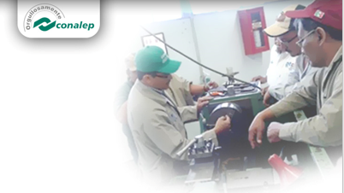
Capacitación de Docentes Núcleo
Los Docentes Núcleo han asistido a capacitaciones en Celaya, Cd. de México y Japón en temas como:
Capacitación Intensiva de Formación Docente en Competencias para el Sector Automotriz
Proceso de Simulación
Capacitación de los Contenidos de la carrera de Industria Automotriz

Slide 11
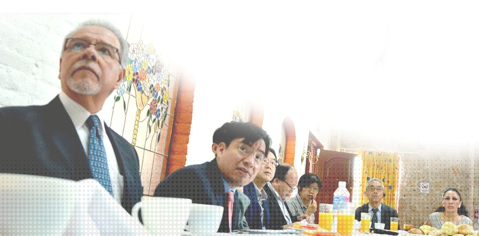
Reuniones periódicas con el Sector Automotriz
Consejo Consultivo de Vinculación con la Industria Automotriz
Reuniones de Intercambio de Opiniones de los Contenidos para cada semestre.
Encuestas de necesidades de Recursos Humanos
Reuniones de trabajo JICA-CONALEP

Slide 12
Actualmente se lleva a cabo una gira en JAPON por parte de los Docentes Núcleo, quienes además de recibir una intensa capacitación por parte de los expertos de JICA, visitaron empresas y las más importantes escuelas de educación técnica.
En esta gira participaron en exhaustivas capacitaciones, además se realizan gestiones para lograr intercambios académicos entre México y Japón

